Slide 1
Ekonomické aspekty eko-komunit
Jan Blažek, e-mail: jan.blazek86@gmail.com
HEN659 Seminář k Ekonomii a životnímu prostředí , 13. 12. 2017

Slide 3
Záměrná komunita
Záměrné komunity (ZK) jsou sociální struktury resp. místa pro život s kolektivní identitou (Meijering, 2006), v nichž je sociální skupinou záměrně vytvořen a sdílen prostor pro bydlení, a kde jedince spojuje určitý životní způsob za účelem naplnění společného cíle.
ZK mají různou velikost od několika rodin po několik desítek až stovek členů a obvykle praktikují některou z forem společného vlastnictví (Goitia, 2003).
Environmentální ZK, nebo eko-komunity pak chápeme ty, jejichž hlavním cílem je kolektivně naplňovaný environmentálně příznivý životní způsob.
Eko-komunity se však většinou snaží i o naplňování sociálních, politických, ekonomických či spirituálních cílů

Slide 4
Typy eko-komunit
Cohousingy
Komunitní usedlosti
Ekoosady a ekovesnice
Rodové osady a rodinné bydlení v blízkém sousedství
Eko-komunity vytvořené „shora

Slide 5
Cohousingy

Slide 6
LiSA Leben in der Seestadt Aspern (AT)
Zdroj: http://www.lisa.co.at/

Slide 7
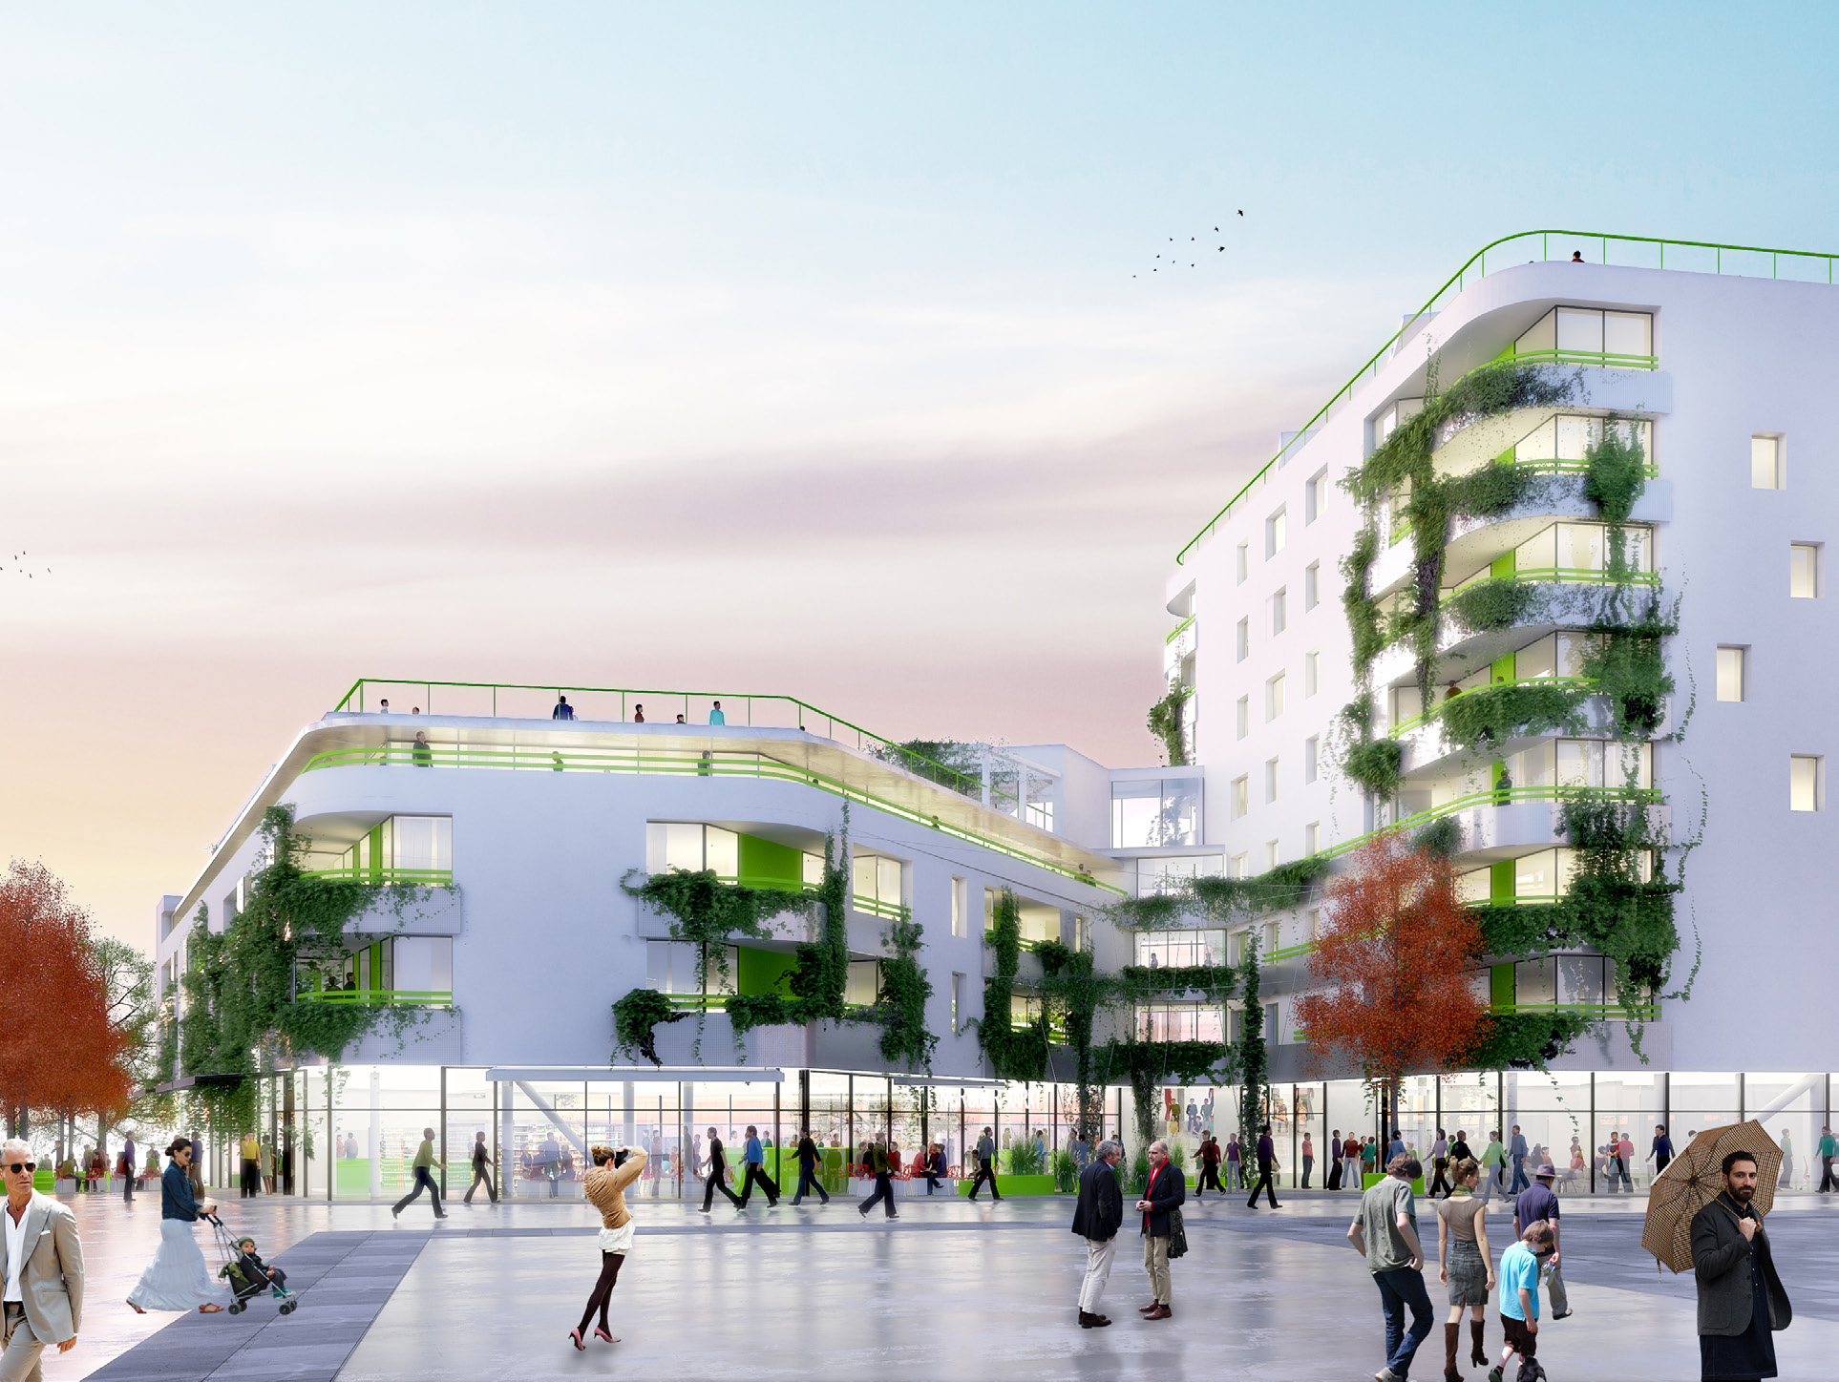
Wohnen im Grünen Markt (AT)
Zdroj: http://wohnen.gruenermarkt.at

Slide 8
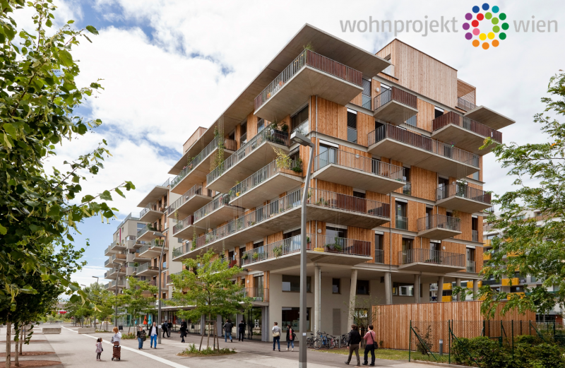
Wohnprojekt Wien (AT)
Zdroj: http://www.wohnprojekt-wien.at/

Slide 9
Komunitní usedlosti

Slide 10
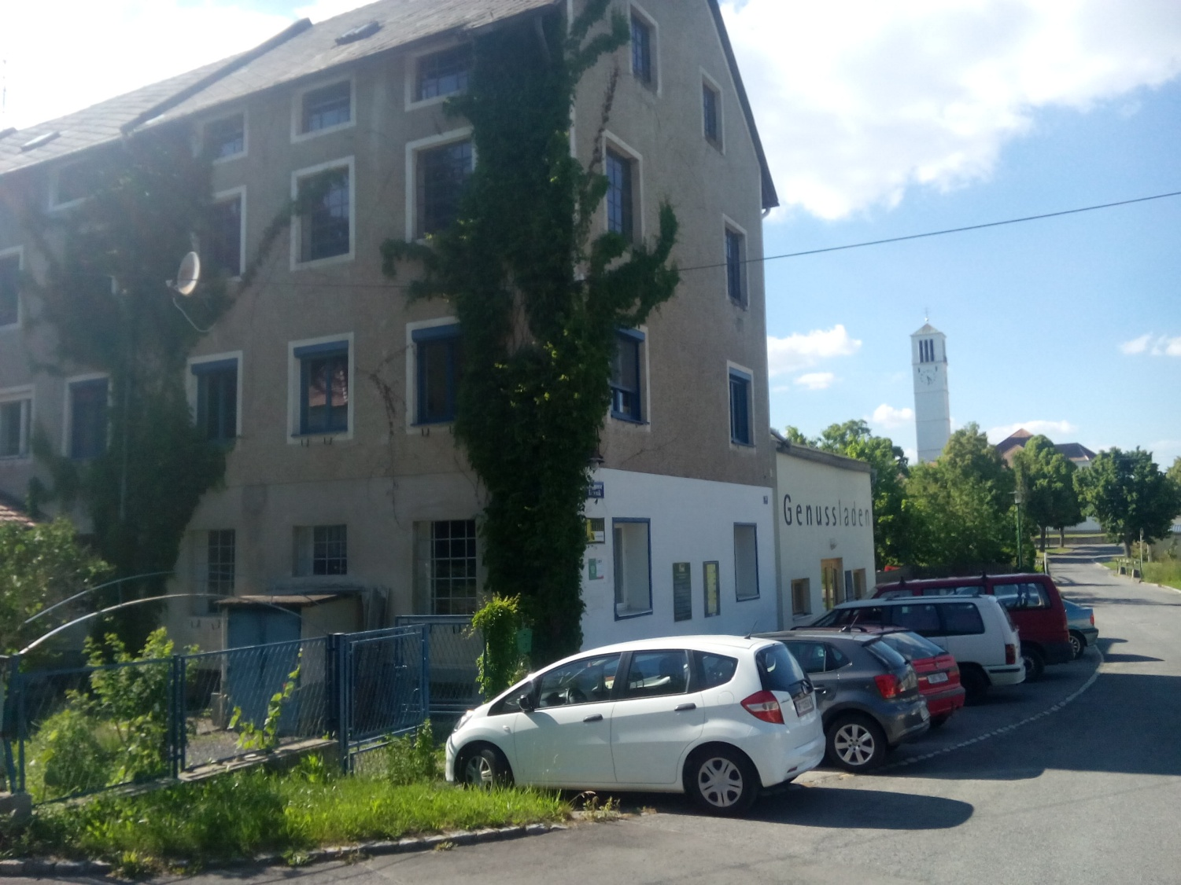
Mühle Nikitch (AT)
Zdroj: Foto autora

Slide 11
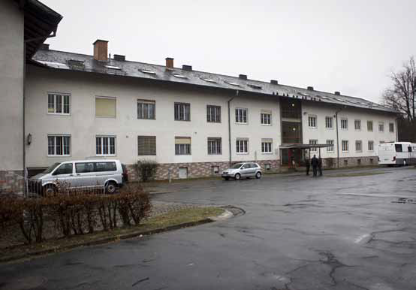
Leben in Gemeinschaft (AT)
Zdroj: https://lebeningemeinschaft.jimdo.com/

Slide 12
Makvärket (DK)
Zdroj: Foto autora

Slide 13
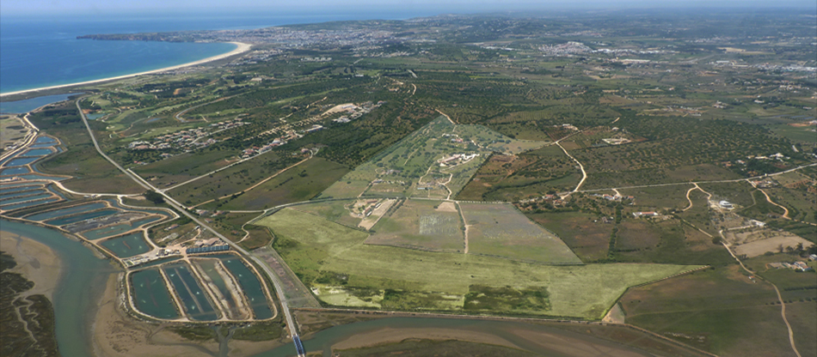
Vale da Lama (PT)
Zdroj: Valedalama.net, upraveno

Slide 14
Ekovesnice

Slide 15
Friland (DK)
Zdroj: http://www.friland.org/

Slide 16
Friland (DK)
Zdroj: http://www.friland.org/

Slide 17
AiH Hjortshoj (DK)
Zdroj: Foto autora

Slide 18
Kirstinelund (DK)
Zdroj: Foto autora

Slide 19
Sieben Linden (SRN)
Zdroj „https://siebenlinden.org

Slide 20
Aktivita
Jaká bude vaše vyjednávací pozice a co vše si můžete dovolit v těchto 3 případech?
Jste kupující bytu v novostavbě postavené developerem
Jste kupující družstevního bytu v novostavbě postavené developerem na základě poptávky bytového družstva
Jste členem cohousingové skupiny, která plánuje výstavbu ve spolupráci s developerem

Slide 21
Otázky
Jakým způsobem můžete ovlivnit, jak bude dům a váš byt vypadat?
Jakým způsobem můžete ovlivnit, jakou cenu za byt zaplatíte; jakého dodavatele energií budete v domě mít?
Jakým způsobem můžete ovlivnit, k čemu budou sloužit společné prostory domu a jak se o ně budete starat?
Budete se sousedy něco sdílet?; Budete spolupracovat?
Jakým způsobem můžete ovlivnit ekologickou a energetickou náročnost domu, a také proenvironmentální chování ve vašem domě?

Slide 22
Možnosti financování eko-komunit
Přímé půjčky
„Wealthpool“
Solidární fondy
Etické banky
Podpora veřejného sektoru
Snížení zisku developerů

Slide 23
1. Přímé půjčky
Přímé půjčování od lidí bez účasti banky
Diverzita – více věřitelů s menší částkou
Pro věřitele etická investice → většinou s nízkým úrokem
Půjčky se splácí novými půjčkami – celková splatnost je tak delší než u hypotéky → menší nájem
Potřeba dobré reputace; Propagace
Je nutné, aby bylo v ekonomice dostatek volných peněz (úspor) / investiční potenciál

Slide 24
2. Pooling
http://www.vermoegenspool.at/eng/, Dr. Distelberger
Jedná se o financování v podobě prodeje podílu na majetku
Podobné jako u přímých půjček – diverzita akcionářů (různá výše, různá splatnost)
Dlouhodobá splatnost (teoreticky není nutné splatit)
Propagace, reputace
Akcie musí být vypsány na skutečný majetek – nemovitosti, infrastruktura
Pravidelné ocenění majetku – od základního kapitálu se odvíjí velikost akcií
V případě zániku projektu vyplaceni nejdříve největší akcionáři, pak menší a nakonec členové.

Slide 25
3. Solidární fondy
Německo - Mietshäuser Syndikat http://syndikat.org/
Rakousko – HabiTAT https://habitat.servus.at/
Solidární asociace a fondy, které slouží jako konzultační, právní i finanční pomoc novým projektům
V průběhu času členských projektů se postupně snižuje část nájmu ke splácení půjček a zvyšuje část ve formšsolidárního fondu
Projekty, které jsou součástí Habitatu, mají zajištěno, že se NIKDY nezvýší celkový nájem.

Slide 27
4. (Etické) Banky
Velmi často běžné banky nechtějí poskytovat úvěry pro vznik eko-komunit (vysoká rizikovost, nízká návratnost)
Etické banky ano, ale stále jde o velkou půjčku u jediné instituce. Navíc, etické banky nejsou v každé zemi
Nutná spoluúčast → vlastní kapitál (úspory) členů

Slide 28
5. Veřejný sektor
Prodej vhodných pozemků
Úvěry s nízkými úrokovými mírami – složité plnění podmínek a administrace
Dotace – administrativní zátěž, spíše na konkrétní technologie či sociální služby
Konzultace, služby, daňové zvýhodnění
Spolupráce na místním rozvoji

Slide 29
6. Developeři
Kapitál a stavební zkušenosti
Složité vyjednávání
Existence sociálních developerů – firem, které se zaměřují na cohousing projekty, apod. → napojeni na sektor sociálních stavebních firem a architektů → spolupráce

Slide 30
Zdroje
Goitia, D. (2003). Intentionally Living: Ethnographic Perspectives of Intentional Communities as Sites for Cultural Critique. Senior Thesis, Justice and Peace Studies, 64 s.
Meijering, L. (2006). Making a place of their own. Rural intentional communities in Northern Europe. Faculty of Spatial Science, University of Groningen, Netherlands, Geographical Studies 349, , 147 s. ISBN-10: 906809-390-8

